Slide 1
Типы стран
7 класс
К окончанию урока мы будем знать:
Различия стран мира:
по формам правления (республика, монархия)
политико-территориальному устройству (унитарное, федеративное)
размерам территории
численности населения

Slide 2
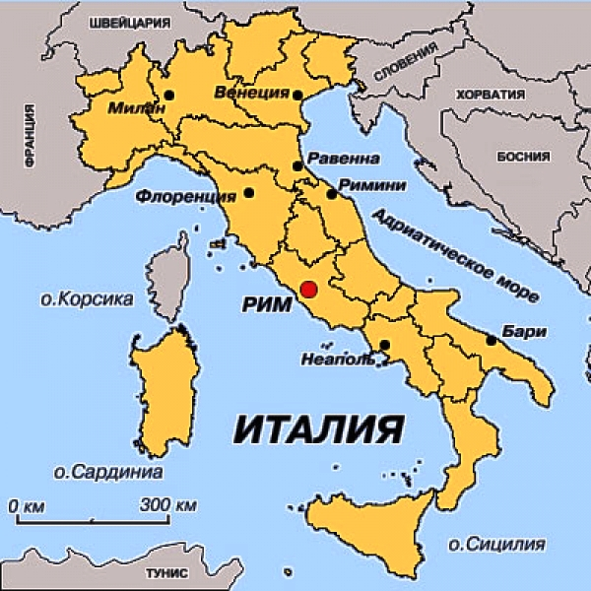
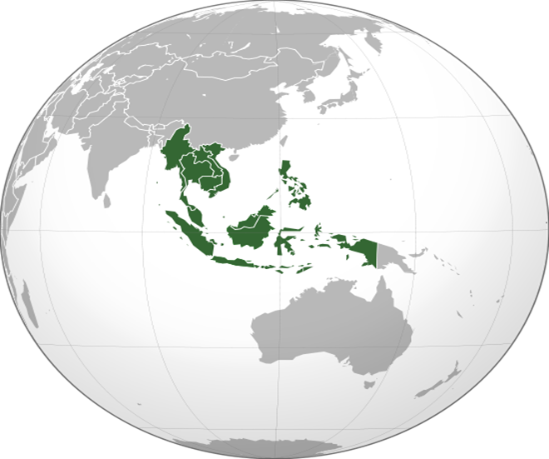
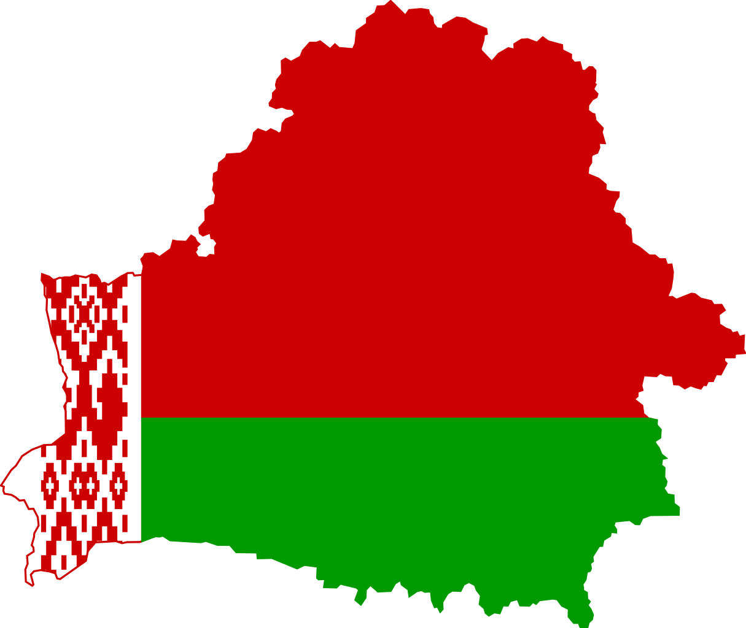
Типы стран по географическому положению
Континентальные
Островные
Полуостровные

Slide 3
Типология стран.
1. По размерам территории:
А) Крупнейшие (S= более 3млн км²):
Россия, Канада, Китай, США, Бразилия, Австралия, Индия.
Б) Крупные (S= более 1млн. км²):
Аргентина, Казахстан, Судан, Алжир, Заир, Саудовская Аравия, Индонезия, Мексика, Иран, Ливия, Монголия, Перу, Чад, Нигер, Ангола, Мали, Эфиопия, ЮАР, Колумбия, Боливия, Мавритания, Египет.
В) Средние и небольшие:

Slide 4
Г) Микрогосударства (менее 10 тыс. км²):
Европа
Кипр,
Люксембург,
Андорра,
Мальта,
Лихтенштейн,
Сан-Марино,
Монако,
Ватикан
Азия
Бруней,
Бахрейн,
Сингапур,
Мальдивы
Африка
Кабо-Верде,
Коморские острова,
Маврикий,
Сан-Томе и Принсипи,
Сейшельские острова
Америка
Тринидад и Тобаго,
Доминика,
Сент-Люсия,
Антигуа и Барбуда,
Барбадос,
Сент-Винсент и Гренадины,
Гренада,
Сент-Китс и Невис,
Бермудские острова
Океания
Западное Самоа,
Кирибати,
Тонга,
Острова Кука,
Науру,
Тувалу

Slide 5
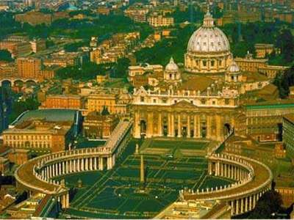
Ватикан – самое маленькое по площади и по численности население государство

Slide 6
Типология стран.
2. По численности населения:
Страны-гиганты (свыше 100 млн. человек)
Китай, Индия, США, Индонезия, Бразилия, Пакистан, Россия, Бангладеш, Япония, Нигерия, Мексика.
Средние (менее 100 млн.человек):
Малые страны (менее 100 тыс. человек):
Андорра, Кирибати, острова Кука, Науру, Тувалу, Ватикан.

Slide 7
Типология стран
5. по формам правления
МОНАРХИЯ – форма правления, при которой верховная государственная власть сосредоточена в руках одного главы государства – монарха и передается по наследству.
На современной политической карте мира - 29 монархий.
в Азии – 13 стран в Океании – 1 страна
в Европе – 12 стран в Африке – 3 страны
МОНАРХИИ
конституционные
абсолютные
теократическая

Slide 8
РЕСПУБЛИКА - форма правления, при которой суверенные права на власть принадлежат всем дееспособным гражданам.
Республиканская форма принята в большинстве государств -75%.
ПРЕЗИДЕНТСКАЯ РЕСПУБЛИКА – форма правления, в которой, согласно конституции, верховная власть принадлежит президенту.
США, Венесуэла, Аргентина, Бразилия, Беларусь
ПАРЛАМЕНТСКАЯ РЕСПУБЛИКА – форма правления, в которой, согласно конституции, верховная власть принадлежит парламенту.
Италия, ФРГ, Австрия, Ирландия, Индия и др.

Slide 9
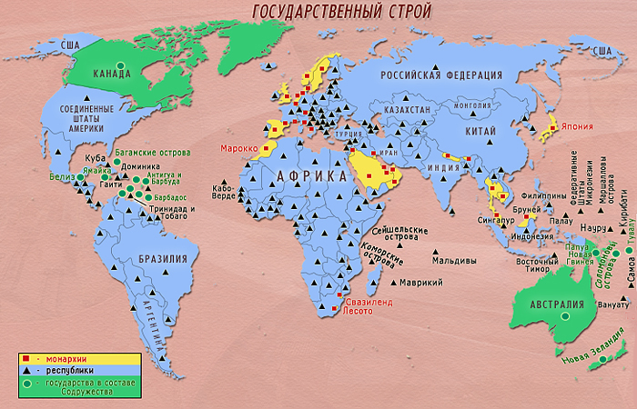

Slide 10
Типология стран
По государственному устройству:
Федеративные, где наряду с едиными законами и органами власти существуют самоуправляющиеся субъекты:
Европа – 6 стран Азия – 5 стран
Америка – 8 стран Африка – 4 страны
Австралия и Океания – 2
Унитарные, где действует единая законодательная и исполнительная власть. (большинство стран)
Конфедерация – временный союз государств для достижения какой-либо общей цели.
Единственная в мире конфедерация – Швейцария.

Slide 11
Типология стран
по уровню экономического развития:
Высокоразвитые государства– США, ФРГ, Япония, Франция, Италия, Канада, Великобритания
Среднеразвитые – Испания, Португалия, Греция, Беларусь, Украина и др.
Развивающиеся государства – страны Африки, Азии

Slide 12
Проверяем!!!
http://LearningApps.org/watch?v=p3nww0s8n17
http://LearningApps.org/watch?v=pc5geinb517
http://LearningApps.org/watch?v=pxwh6mp3n17

Slide 13
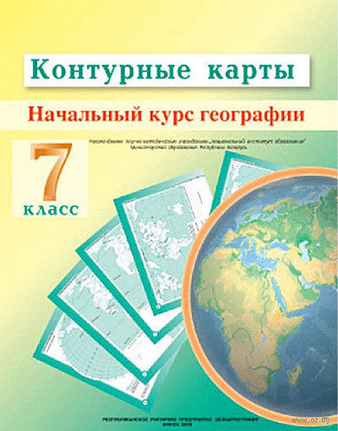
Практикум на контурной карте
Стр.4, задания 1-7

Slide 14
К окончанию урока мы будем знать:
Различия стран мира:
по формам правления (республика, монархия)
политико-территориальному устройству (унитарное, федеративное)
размерам территории
численности населения

Slide 15
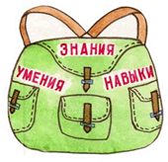
Я сегодня ушел с урока с багажом знаний:
Д/З §17, вопросы, сайт

